Slide 1
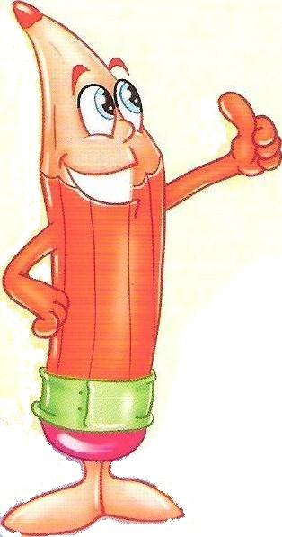
Точка. Прямая и кривая линии.
Авторы:
Дубровина Елена Васильевна,
Жилина Евгения Юрьевна,
Жилина Юлия Юрьевна,
Кондратьева Светлана Борисовна,
Теребенина Оксана Николаевна
МБОУ лицей №2
г. Бугульма Бугульминского муниципального района

Slide 2

Г Е О М Е Т Р И Я

Slide 3


Slide 6

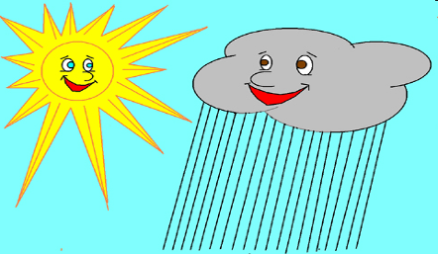
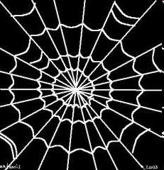



Slide 7


Хочу знать больше.
Все понятно , затруднений нет.
Ничего непонятно.

Slide 8
Источники интернета
http://www.prozagadki.ru/2010/01/page/10/ - карандаш
http://st.free-lance.ru/projects/upload/f_4af066f812fb2.jpg - радуга
http://festival.1september.ru/files/articles/52/5245/524508/img3.jpg - дождик и солнышко
http://forum.academ.org/index.php?act=Print&client=printer&f=207&t=46627 -паутина
http://varja.narod.ru/album12.html - слоник
http://fotki.yandex.ru/users/mar77757/view/144886/?page=0- книги

